Slide 1
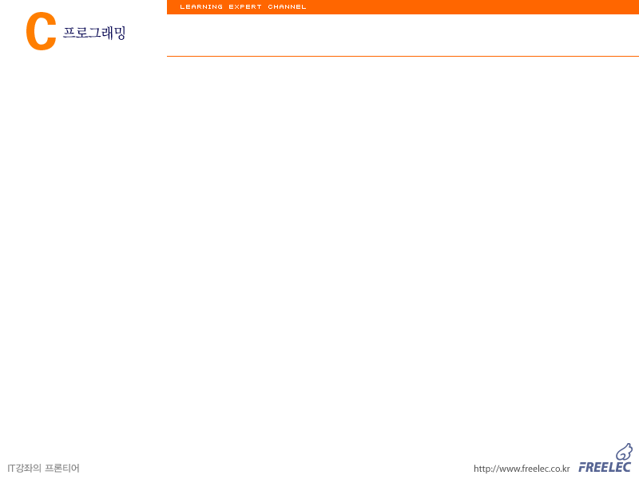


Slide 2

8장. 조건에 따른 흐름의 분기

Slide 3
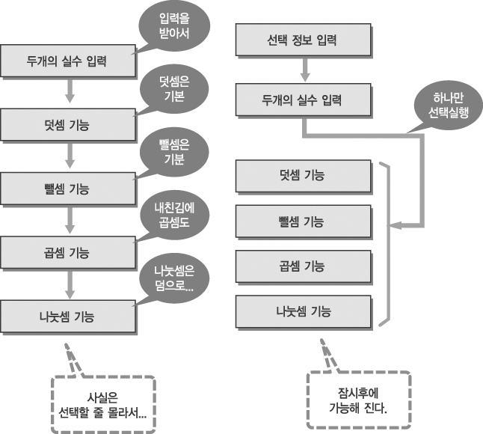
8-1 흐름의 분기가 필요한 이유
상황에 따른 프로그램의 유연성 부여
그림 8-1

Slide 4
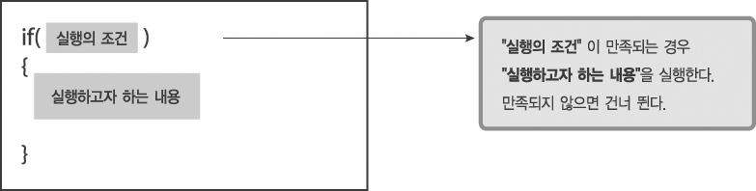
8-2 if와 else
if문에 의한 조건적 실행
  조건이 만족되는 경우에 한해서 실행
  basic_if.c, calcu_one.c, three_four.c
그림 8-2

Slide 5
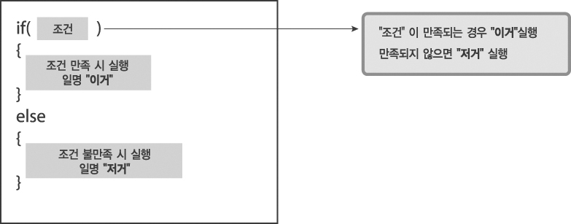
8-2 if와 else
if~else 에 대해서
  예제 calcu_one.c의 단점: 불필요한 연산을 하게 된다.
  basic_ifelse.c 참조
그림 8-5

Slide 6
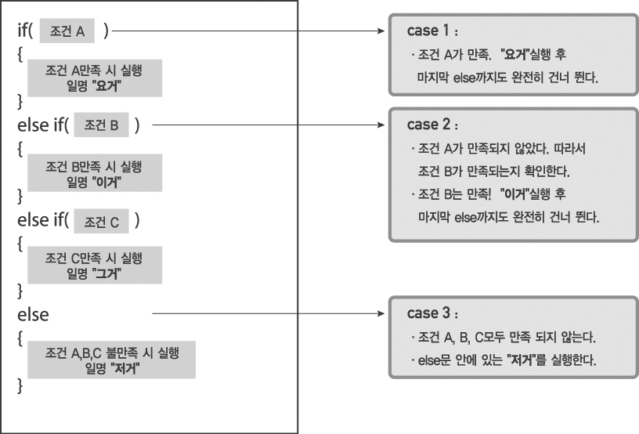
8-2 if와 else
if, else if, else에 대해서
  calcu_two.c 참조
그림 8-6

Slide 7
8-2 if와 else
if, else if, else에 대한 진실
  if~else문은 하나의 문장이다.
  if~else문의 중첩된 형태에 지나지 않는다.
  예제 basic_if2.c와 basic_if3.c를 비교 분석해 보자.

Slide 8

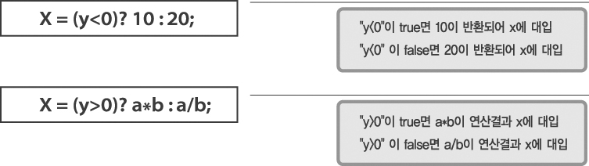
8-2 if와 else
조건 연산자(삼항 연산자)
  if~else문을 간결히 표현하는데 사용될 수 있다.
  three_op.c 참조
그림 8-7
그림 8-8

Slide 9
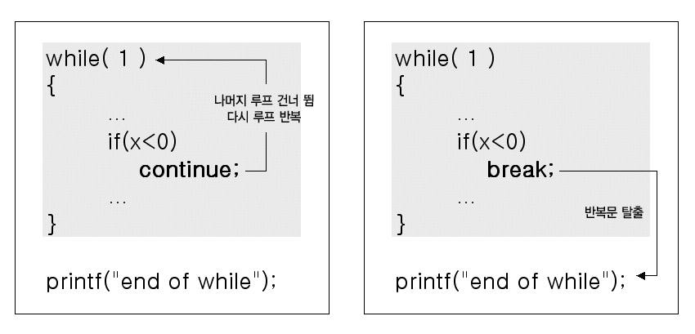
8-3 continue & break
이제 그만 break!(탈출)
  반복문을 빠져 나올 때 사용
  until_sum.c
다음으로 넘어가자 continue!(생략)
  다음 번 반복으로 넘어갈 때 사용
  skip_conti.c
그림 8-9

Slide 10
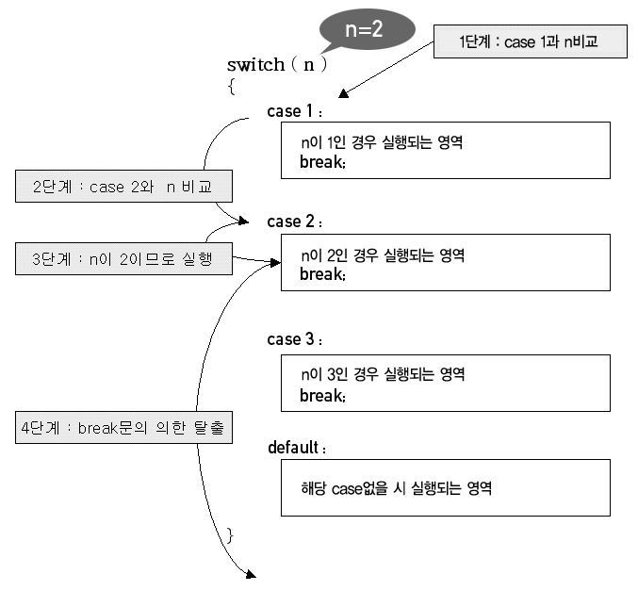
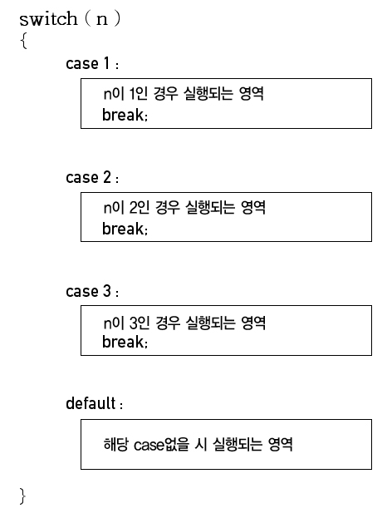
8-4 switch에 의한 선택 실행
switch문의 구조
  english_school.c
그림 8-10
그림 8-11

Slide 11
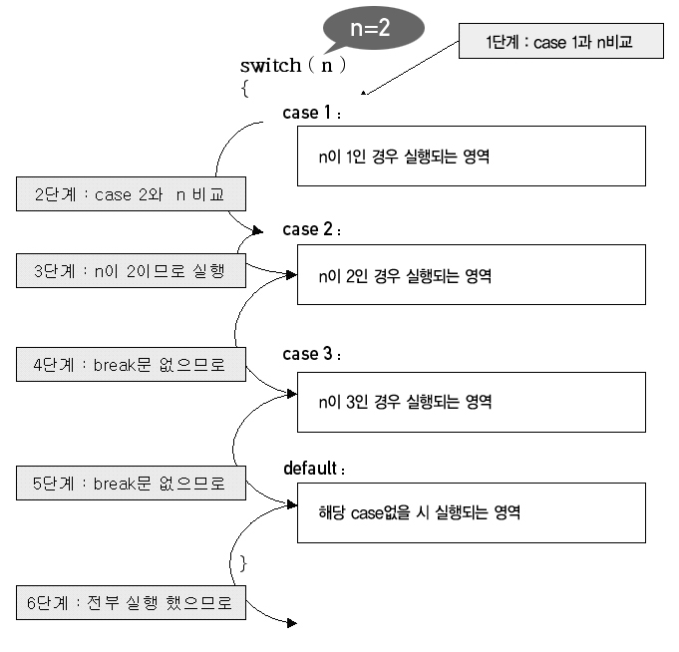
8-4 switch에 의한 선택 실행
switch문에서 break문의 의미
  english_school2.c
그림 8-12

Slide 12
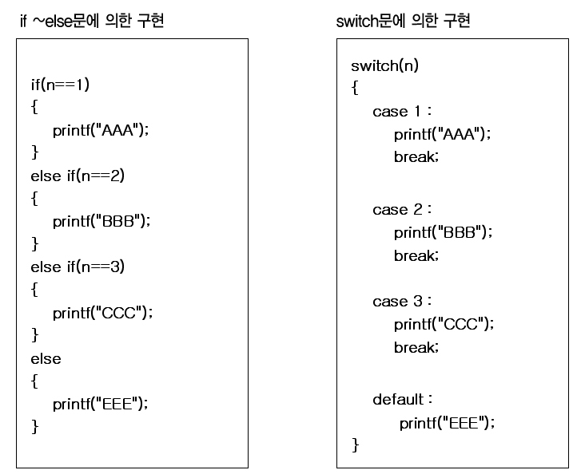
8-4 switch에 의한 선택 실행
switch vs. if~else 1
  분기의 경우 수가 많아지면 가급적 switch문으로...
그림 8-13

Slide 13
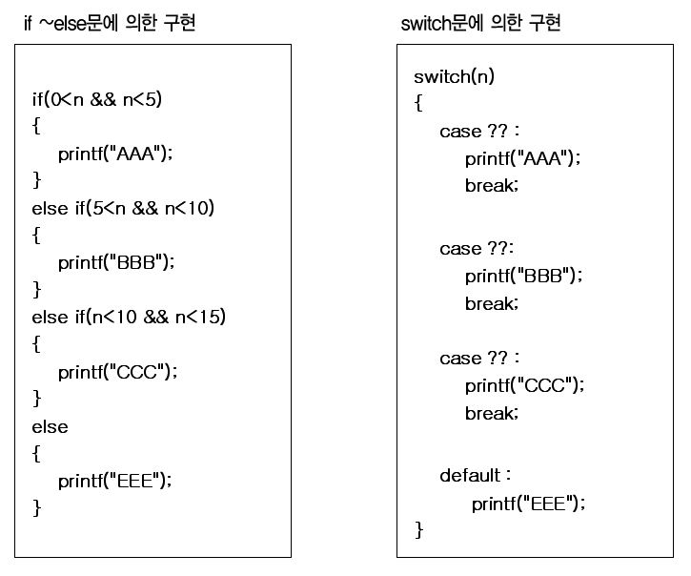
8-4 switch에 의한 선택 실행
switch vs. if~else 2
  switch문에서는 비교 연산이 올 수 없다.
그림 8-14

Slide 14
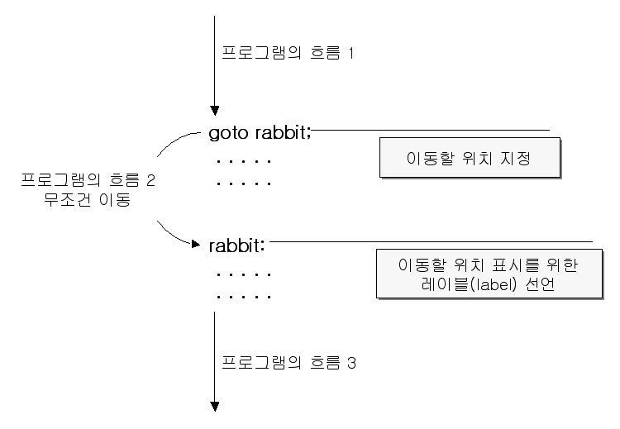
8-5 원하는 곳으로 보내주마 goto!
프로그램의 흐름을 복잡하게 한다.
  사용하지 말자!
  goto.c 참조
그림 8-15

